Slide 1
Gestión
e implantación
de Computadores
de Redes
Seguridad
Gestión
Notes:
1

Slide 2
Seguridad de red
Conceptos
Seguridad de red
Notes:
2

Slide 3
Seguridad de red
Conceptos
ACTIVO: Recurso del sistema de información
AMENAZA: Evento que puede provocar daños en los activos
RIESGO: Posibilidad de que se materialice una amenaza
IMPACTO: Consecuencia (por ejemplo económica) de la materialización de la amenaza
Gestión de la seguridad --> Gestión de los riesgos
Conceptos
Notes:
3

Slide 4
Seguridad de red
Conceptos
La seguridad debe garantizar los siguientes aspectos: confidencialidad, integridad, autenticidad, disponibilidad y no repudio.
¿De qué se tiene que proteger un sistema informático? --> Amenazas
Personas maliciosas o no
Organizaciones maliciosas (APT-Gobiernos)
Software incorrecto, puertas traseras, virus, malware…
¿Qué tenemos que proteger? --> Activos
Hardware
Software
Datos
Mecanismos:
Prevención: configuraciones
Detección: comprobaciones
Recuperación: acciones
Análisis forense: análisis
Conceptos
Notes:
4

Slide 5
Seguridad de red
Conceptos
Puntos débiles
Debilidades en la tecnología
Debilidades en la configuración
Debilidades en la política de seguridad
Componentes de red
Equipamiento de red
Sistemas operativos
Protocolos
Servicios (aplicaciones)
Conceptos
Notes:
5

Slide 6
Seguridad de red
Conceptos
Tipos de amenazas
Reconocimiento
Barrido de red
Escáner de puertos
Consulta puertos --> {SO, aplicación, versión}
Acceso
Agujeros de aplicaciones
Mala configuración
Autenticación débil
DoS (Ddos)
Conceptos
Notes:
6

Slide 7
Seguridad de red
Gestión de la seguridad
Estándares:
Establecer la política de seguridad de la organización → Conjunto políticas de los SGSI (ISO 27001)‏
Procesos, procedimientos y recursos necesarios para su implantación y control (ISO 27002)
Conceptos
Notes:
7

Slide 8
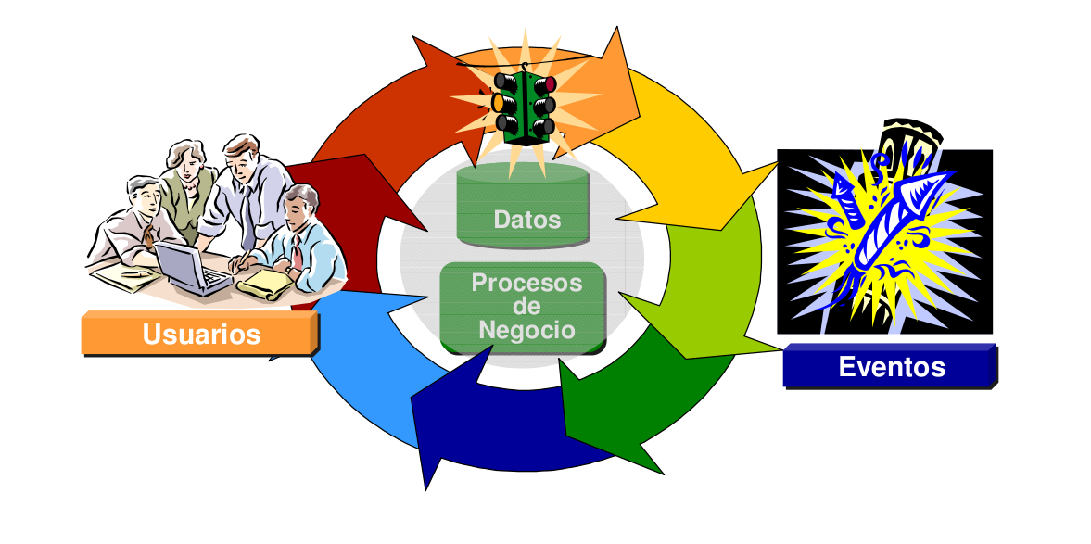
Seguridad de red
Gestión de la seguridad
Proceso para proteger los activos de nuestra empresa
Conceptos
Notes:
8

Slide 9
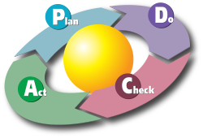
Seguridad de red
Gestión de la seguridad
Enfoque de mejora continua (PDCA-Plan-Do-Check-Act)‏
Plan:política de seguridad, evaluación de riesgos y selección de controles adecuados
Do: implantación y operación de los controles
Check: verificar, revisar y evaluar (eficiencia y eficacia) del SGSI
Act: realizar cambios para maximizar el rendimiento Acciones correctivas y preventivas
Conceptos
Notes:
9

Slide 10
Seguridad de red
Gestión de la seguridad
Planificar:
¿Cuál es el estado de nuestra seguridad?
¿Cuál es el estado al que queremos llegar?
¿Cómo queremos llegar a él?.
Piezas clave:
Análisis de riesgos (cualitativos y cuantitativos)‏
Política de seguridad
Mecanismos de seguridad
Selección de controles
Aspecto crítico: implicación de la dirección
Conceptos
Notes:
10

Slide 11
Seguridad de red
Gestión de la seguridad
Análisis de riesgos:
Identificar activos
Determinar amenazas
Estimar impacto
Definir medidas protección
Conceptos
Notes:
11

Slide 12
Seguridad de red
Gestión de la seguridad: Política de seguridad
Políticas de seguridad: conjunto de requisitos definidos por los responsables de una organización que indican qué está permitido y qué no lo está.
Puede ser prohibitiva o permisiva.
Principios clave:
Mínimo privilegio posible
Mínima exposición
Defensa en profundidad
Conceptos
Notes:
12

Slide 13
Seguridad de red
Gestión de la seguridad: Política de seguridad
Defensa en profundidad
Conceptos
Seguridad física
Cifrado: Particiones y comunicaciones
Datos
Aplicación
Actualiza, Min. Priv.
Servidor
SO, Servicios, logging
Red interna
IDS, VLAN
Perímetro
FW, ACL, VPN
Notes:
13

Slide 14
Seguridad de red
Prevención
Mecanismos de seguridad:
Prevención: configuraciones
Detección: comprobaciones
Recuperación: acciones
Análisis forense: análisis
Prevención
Notes:
14

Slide 15
Seguridad de red
Prevención
Mecanismos de prevención
Estáticos y basados en configuraciones.
Los más habituales son:
Diseño e infraestructura
Autenticación y autorización
control de acceso‏
Encriptación.
Prevención
Notes:
15

Slide 16
Seguridad de red
Prevención
Diseño e infraestructura
Diseño → ¿servicios públicos?
Switch
Router
Seguridad capas TCP/IP
Aplicación ⇨ HTTPS
Transporte ⇨ SSL/TLS, SSL
Red ⇨ IPSec
Enlace ⇨ L2TP, PPTP
Prevención
Notes:
16

Slide 17
Seguridad de red
Prevención
Métodos autenticación
Basados en “Password”
Basados en “Token”
Biométricos: huellas, iris, voz
2FA y MFA
Problema: Contraseñas débiles
Cambios frecuentes
Transmisión cifrada contraseñas
Prevención
Notes:
17

Slide 18
Seguridad de red
Prevención
Autenticación e identificación
802.1x y/o Radius
Kerberos
Firmas / Certificados digitales
Prevención
Notes:
18

Slide 19
Seguridad de red
Prevención
Control de acceso:
Prevención
Admin
BD Autorización
Recursos del sistema
User
Autenticación
Control Acceso
Autenticación
Control Acceso
Notes:
19

Slide 20
Seguridad de red
Prevención
ACL
Control de acceso: cortafuegos
Routers de selección
Hosts bastión
Proxys
Prevención
Notes:
20

Slide 21
Seguridad de red
Prevención
Encriptación ¿integridad, confidencialidad, autenticidad, disponibilidad?
Algoritmos simétricos/asimétricos
Funciones HASH
Prevención
Notes:
21

Slide 22
Seguridad de red
Prevención
Políticas preventivas recomendadas:
Prohibitiva
Mínima exposición
Mínimo privilegio
Defensa en profundidad
Actualización continua del Software
Prevención
Notes:
22

Slide 23
Seguridad de red
Detección
Detección
acciones no autorizadas
intentos de DoS
cualquier violación a la seguridad de nuestra red o sistema.
Para detectarlo se necesita:
monitorización de las actividades del sistema o red. → Logs, paquetes, etc.
IDS → Sistema de detección de intrusos
Detección
Notes:
23

Slide 24
Seguridad de red
Recuperación
Plan de respuesta ante incidentes.
Mecanismos de recuperación
Copias de seguridad
Recuperación
Notes:
24

Slide 25
Seguridad de red
Análisis forense
Técnicas para detectar la causa de la violación de la seguridad de nuestra red.
Datos del hardware de red y los sistemas → logging
Principios para el análisis forense:
Operar sobre un sistema desconectado
Utilizar una copia de la evidencia
Herramientas libres:
Para Linux: kali‏
Para Windows: Forensic Toolkit‏
Análisis Forense
Notes:
25

Slide 26
Seguridad perimetral
Bibliografía
Chris MacNab, Seguridad de Redes, O’Reilly, 2004
Antonio Villalón, Seguridad en Unix y Redes.
Tony Howlett, Software libre. Herramientas de seguridad. Ed. Anaya. 2005
http://iso27000.es
Bibliografía
Notes:
26

Slide 27
Gestión
e implantación
de Computadores
de Redes
Seguridad
Gestión
Notes:
27

